Slide 1
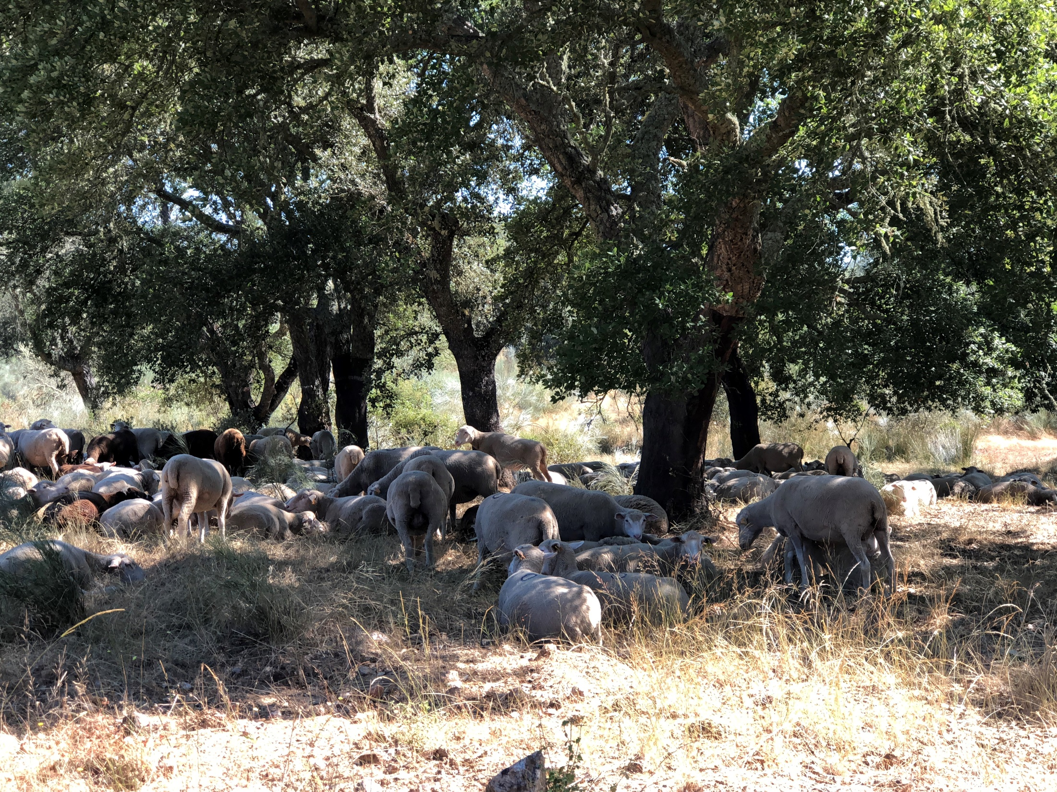
Planeamento de inventários florestais Aplicação prática de Q-GIS
Margarida Tomé, Susana Barreiro, Jean Magalhães
Instituto Superior de Agronomia
Universidade de Lisboa

Slide 2
Caracterização de duas áreas estudo
Calha do Grou e Perna Seca

Slide 3
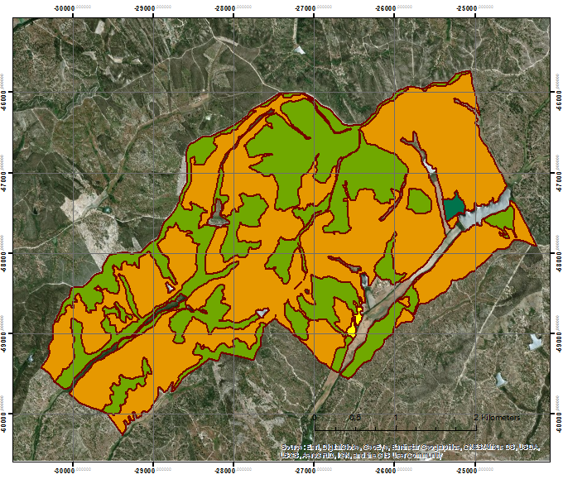
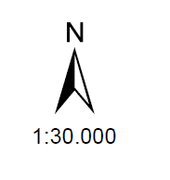
Área Estudo 1: Herdade da Calha do Grou
Propriedade: ALTRI Florestal
Localização: Chamusca
Área:1359,1 ha
Ocupação florestal:
montados de sobro
estrutura regular,
andar principal idade ~40 anos
alguns núcleos de árvores velhas
algumas árvores nas fases de regeneração e juvenil
maioritariamente puros (embora possam surgir outras espécies)
eucaliptal
Rotação 1
Rotação 2
pinhal bravo e manso (pequena área)
Pb
Ec
Pm
Sb

Slide 4
Após descarregar o ficheiro shapefile “CalhaGrou_20200309.shp” é necessário que salve este ficheiro numa pasta de trabalho nos “Meus Documentos”. Você pode nomeá-la como “IF_AmostragemQGIS” e salvar todos os ficheiros que serão produzidos posteriormente.

Slide 6
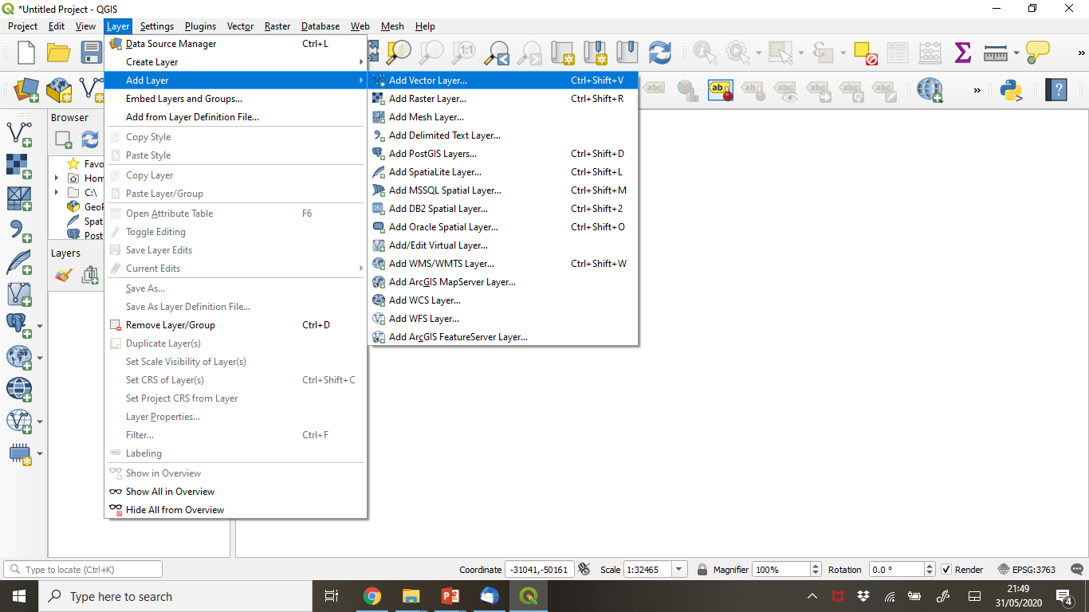

Slide 7
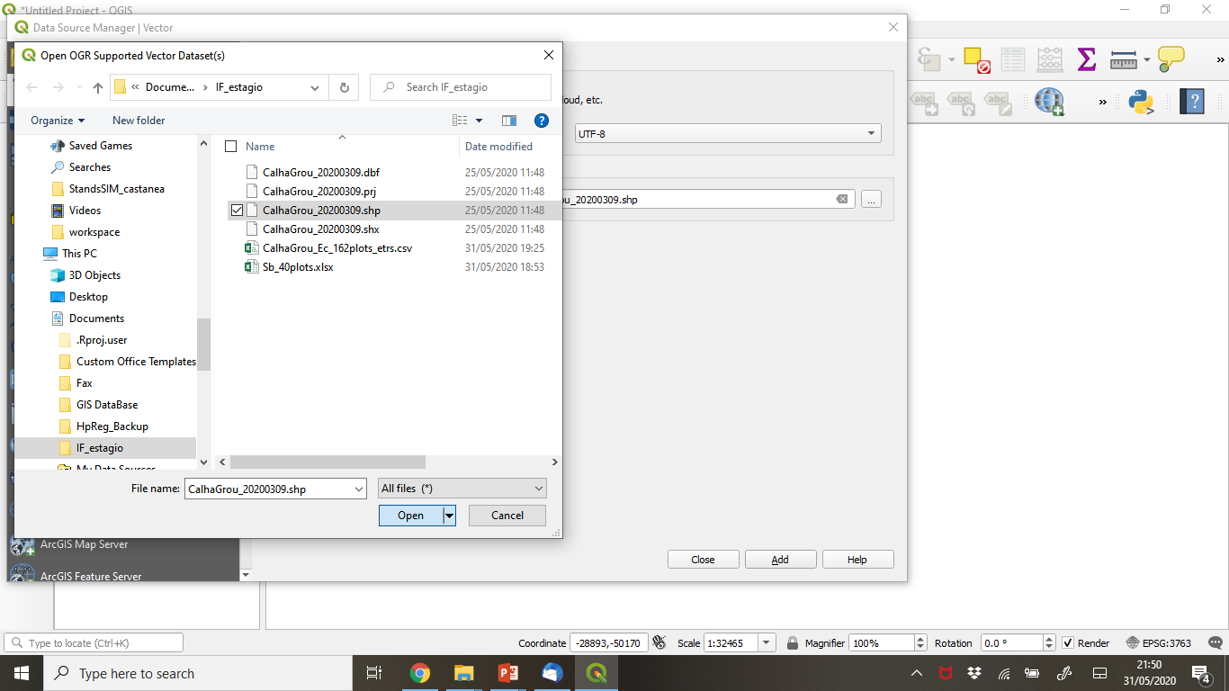

Slide 8
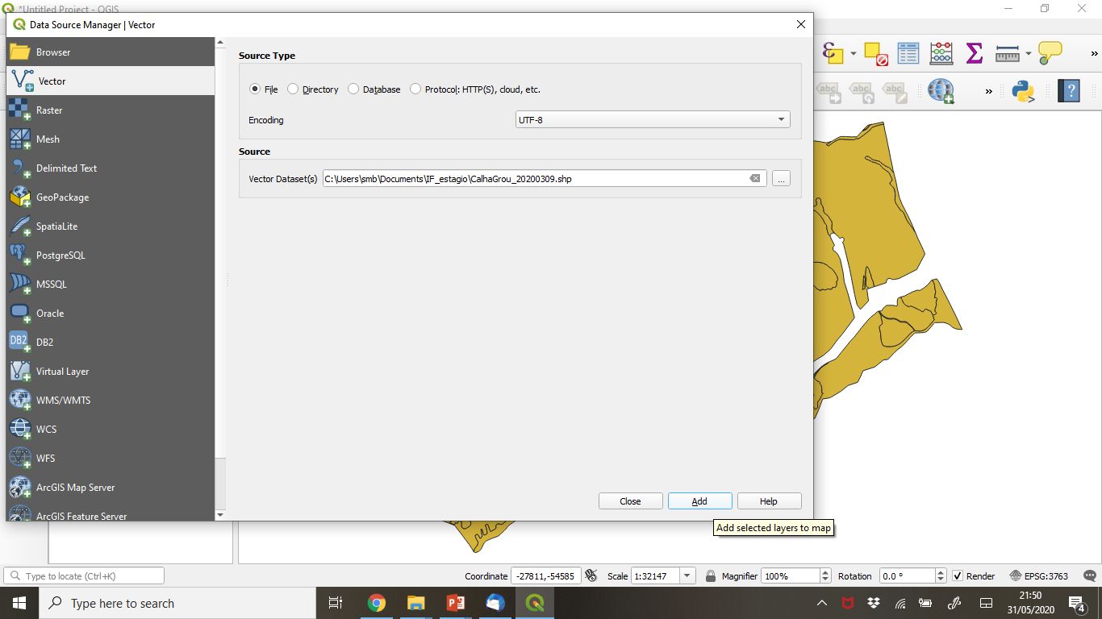

Slide 9
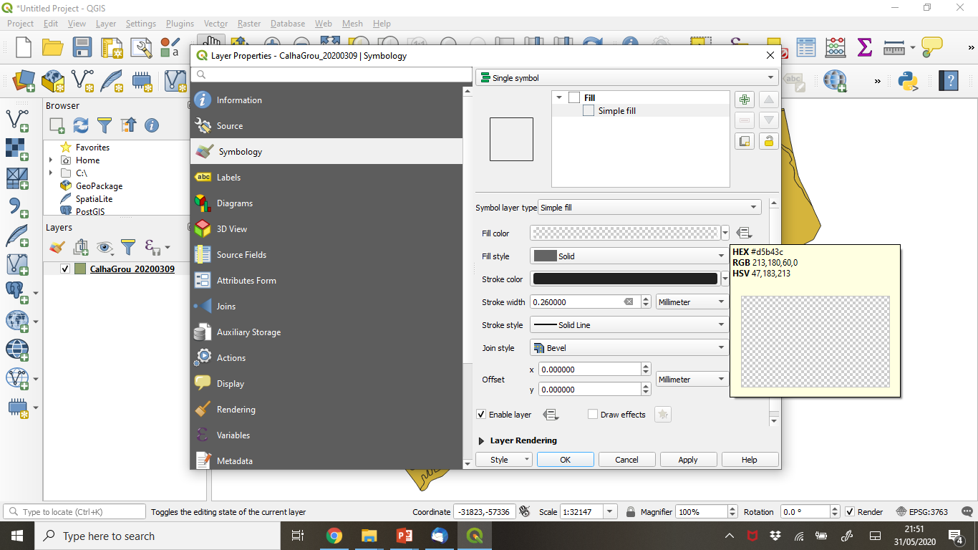

Slide 10
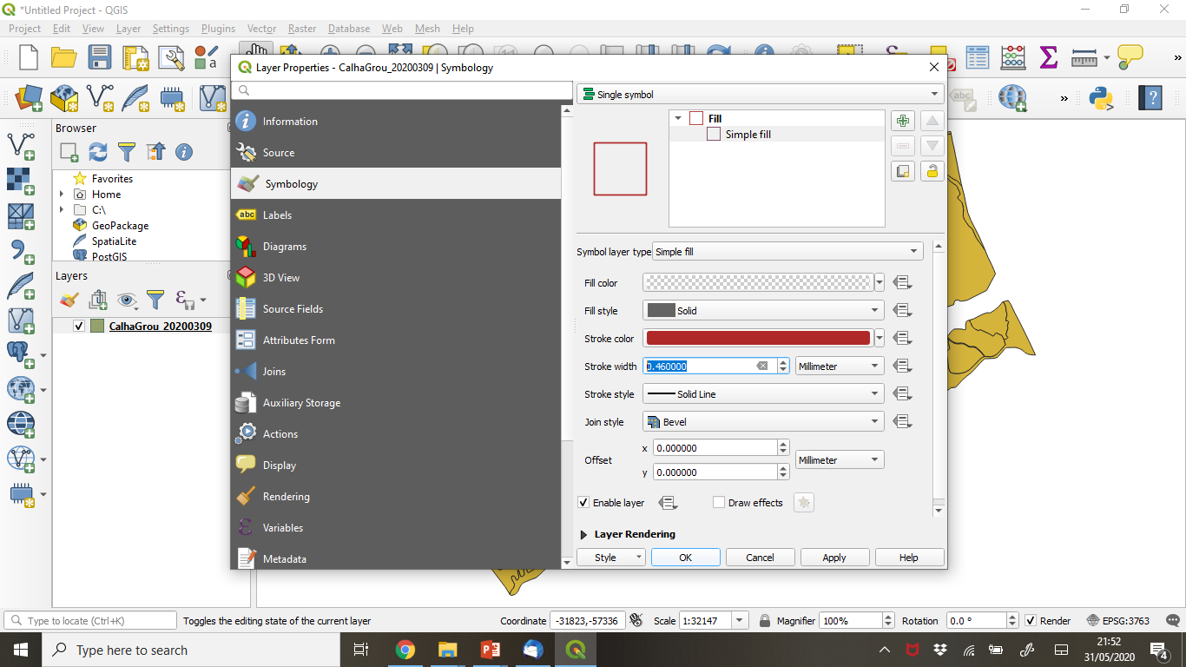

Slide 11
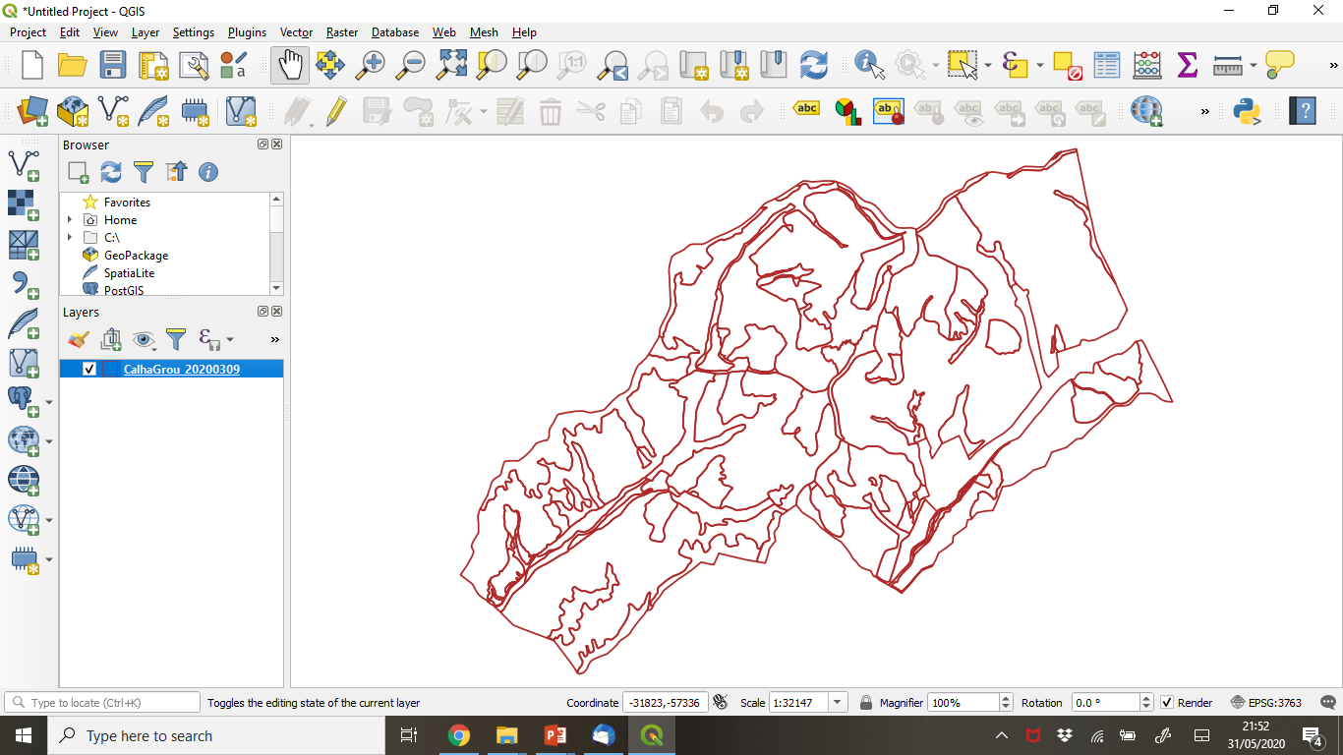

Slide 12
Em seguida, abra o QGIS e adicione o ficheiro shapefile com a ocupação da herdade Calha do Grou.
Dê um nome ao projeto no QGIS e guarde-o na pasta de trabalho.

Slide 13
Separar os polígonos de acordo com a espécie. Ao separar os polígonos, notar que é necessário guardar cada layer dentro da pasta de trabalho criada.
Nomeie as layers exportadas de acordo com cada espécie:
Eucalipto = Eg
Eucalipto = EcxEg
Sobreiro = Sb
Pinheiro Bravo = Pb
Pinheiro Manso = Pm

Slide 14
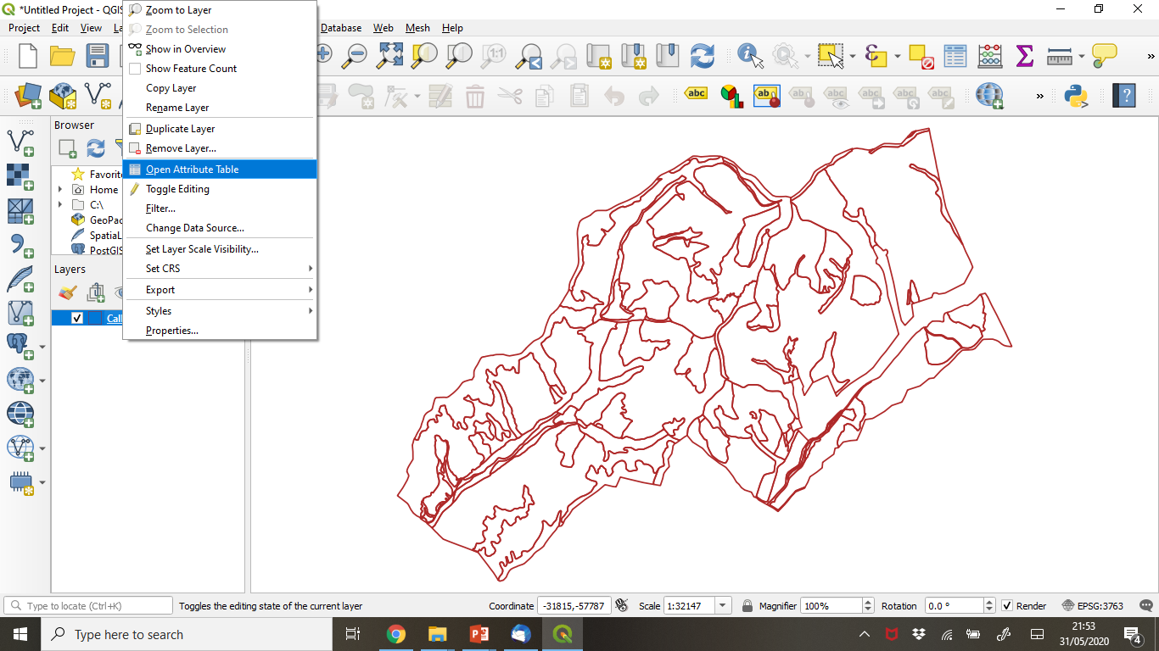

Slide 15
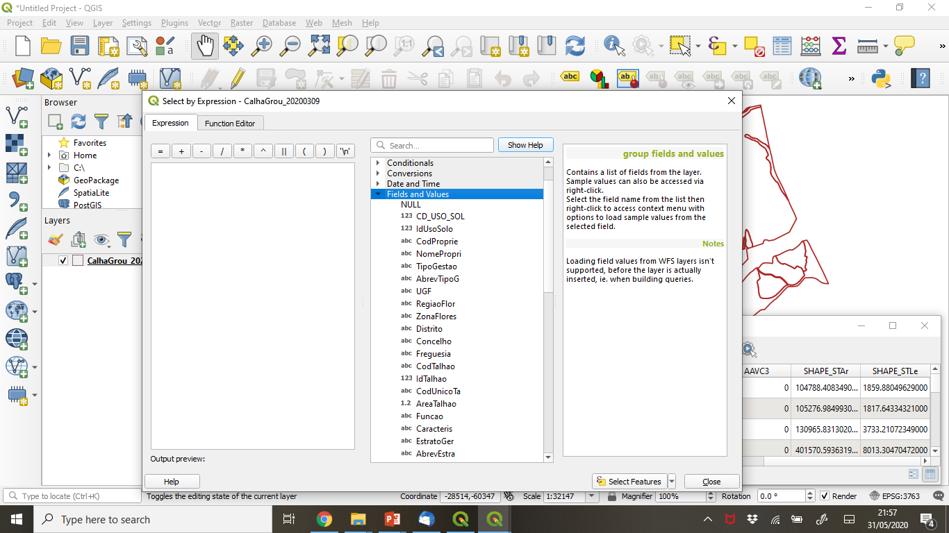

Slide 16
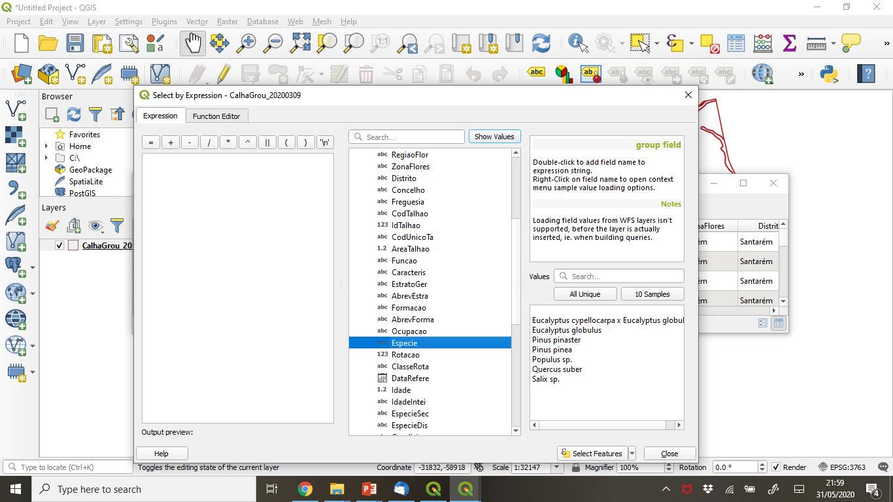

Slide 17
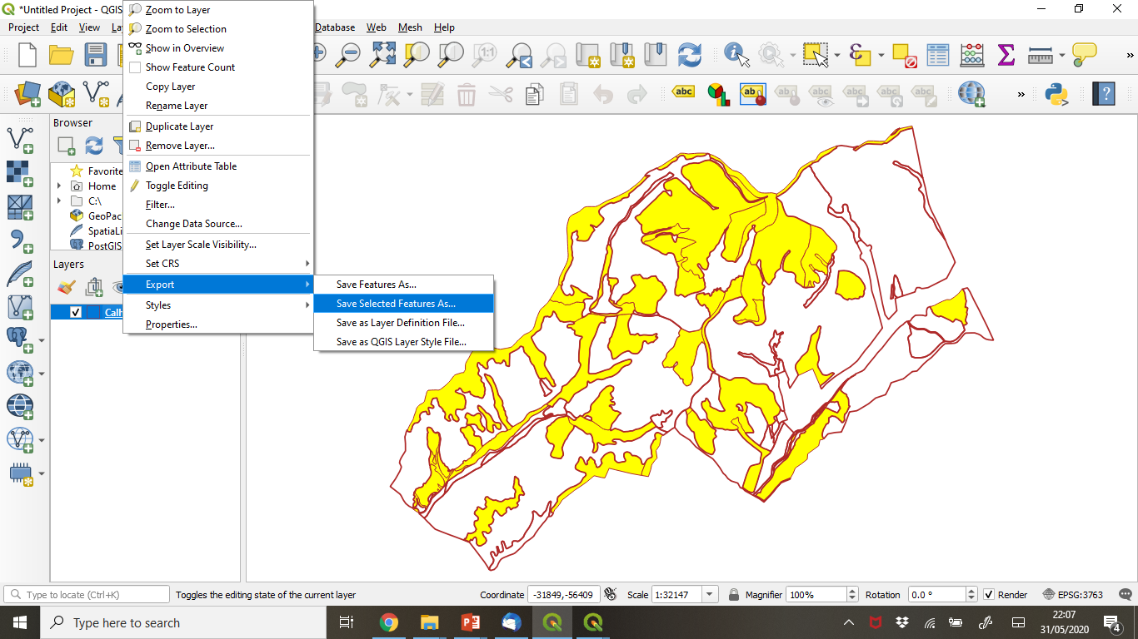

Slide 18
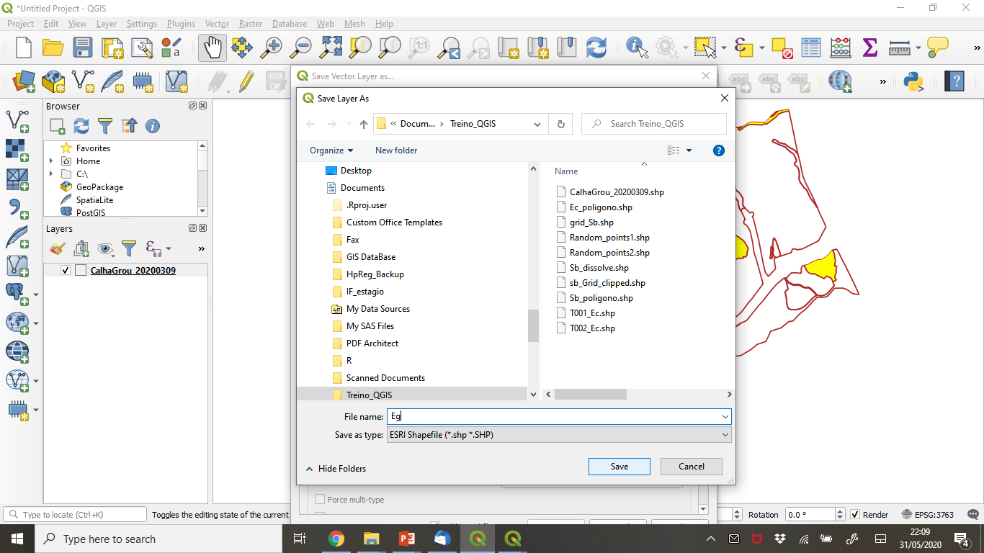

Slide 19
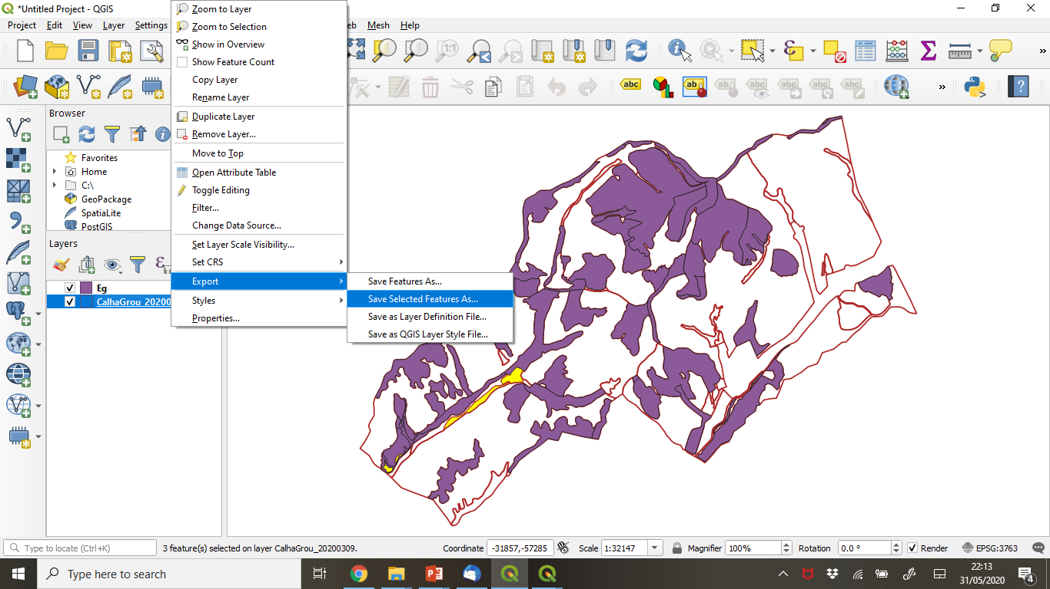

Slide 20
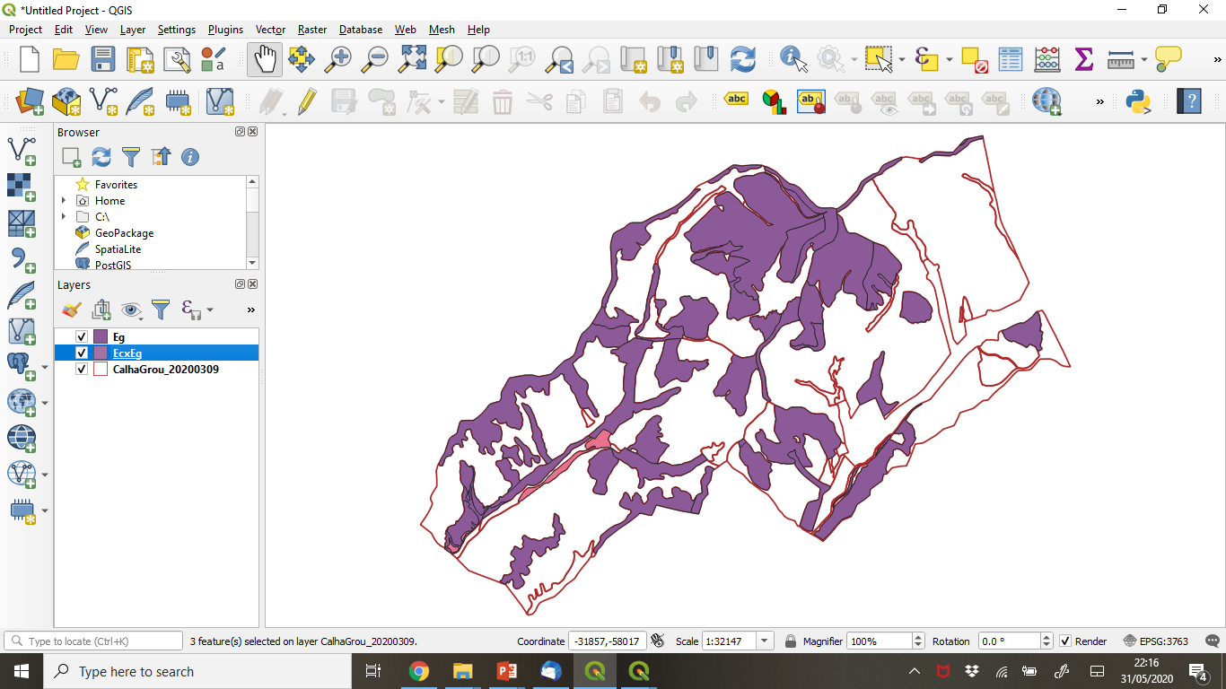

Slide 21
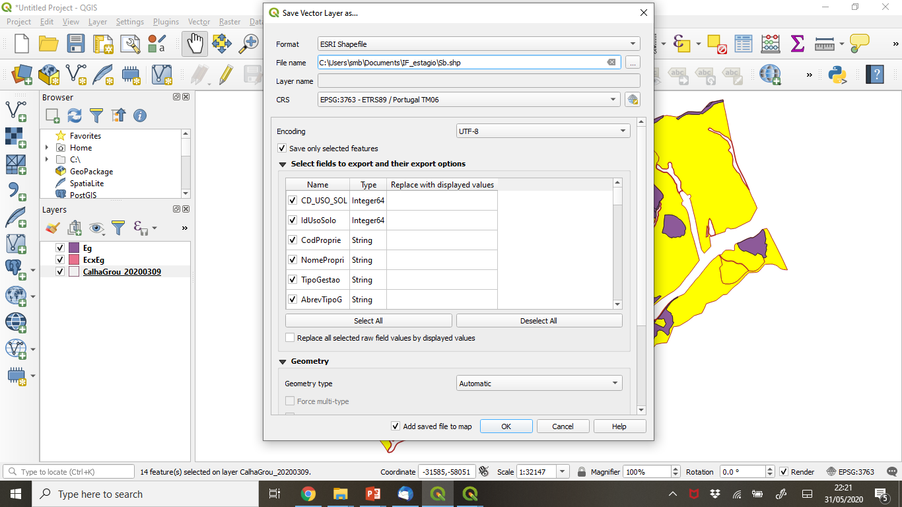

Slide 22
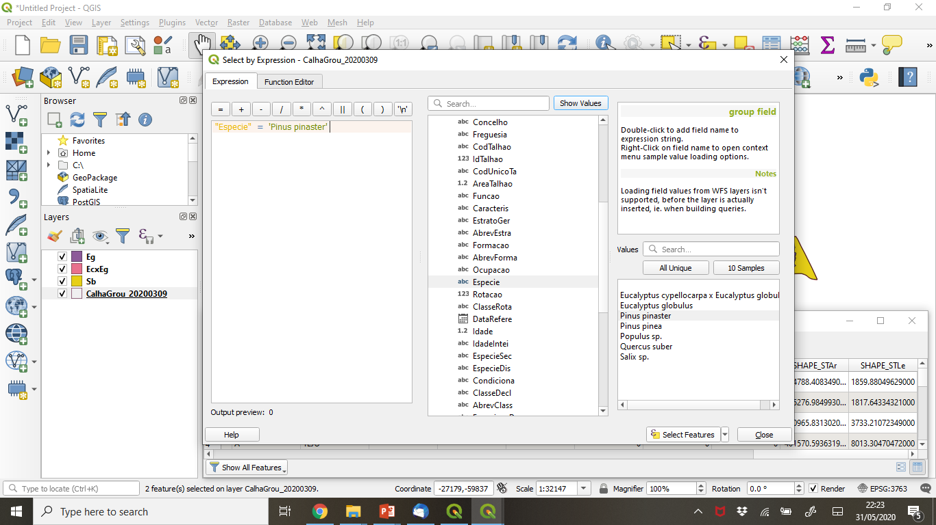

Slide 23
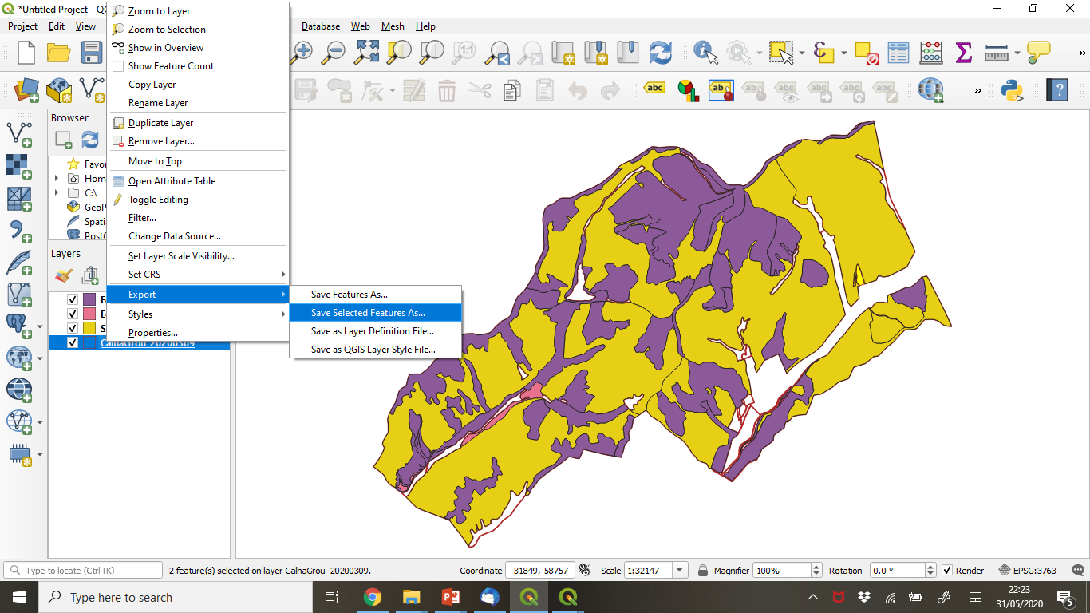

Slide 24
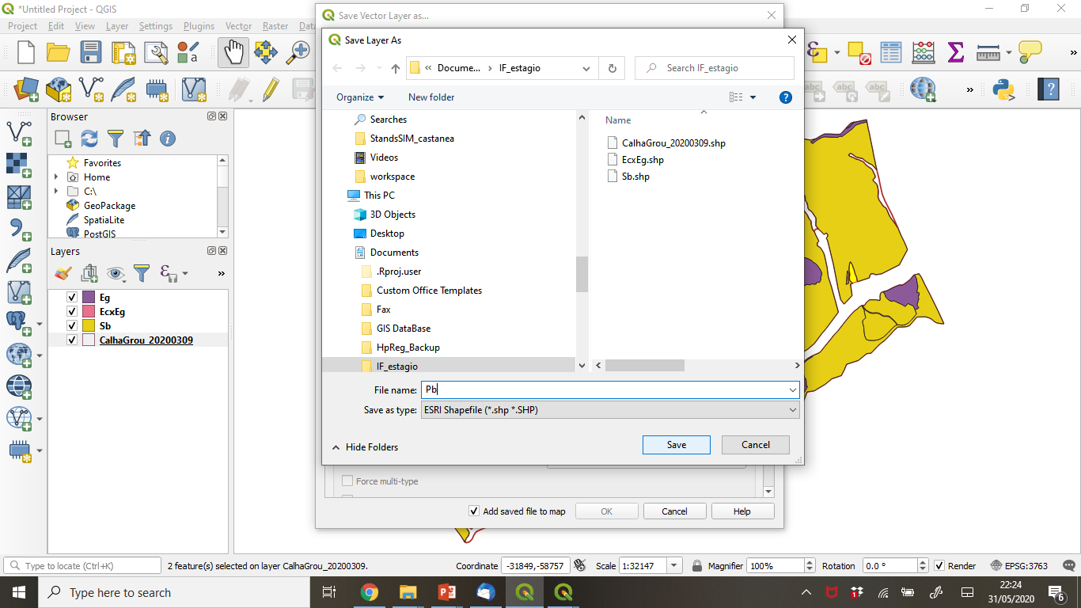

Slide 25
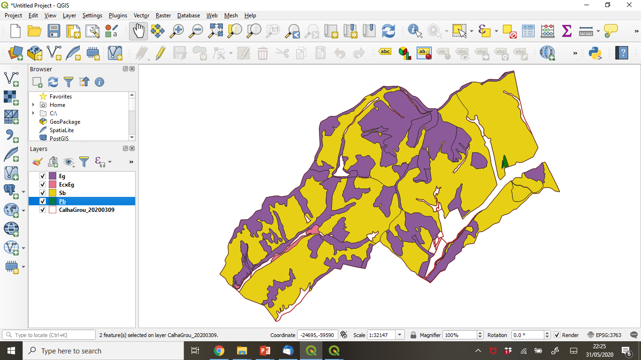

Slide 26
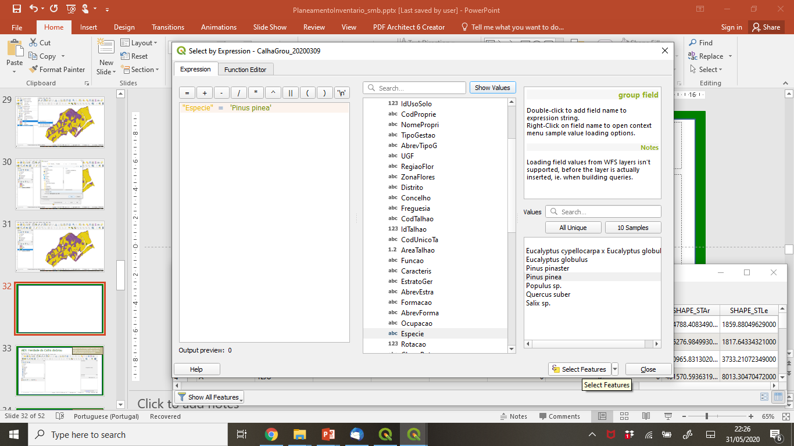

Slide 27
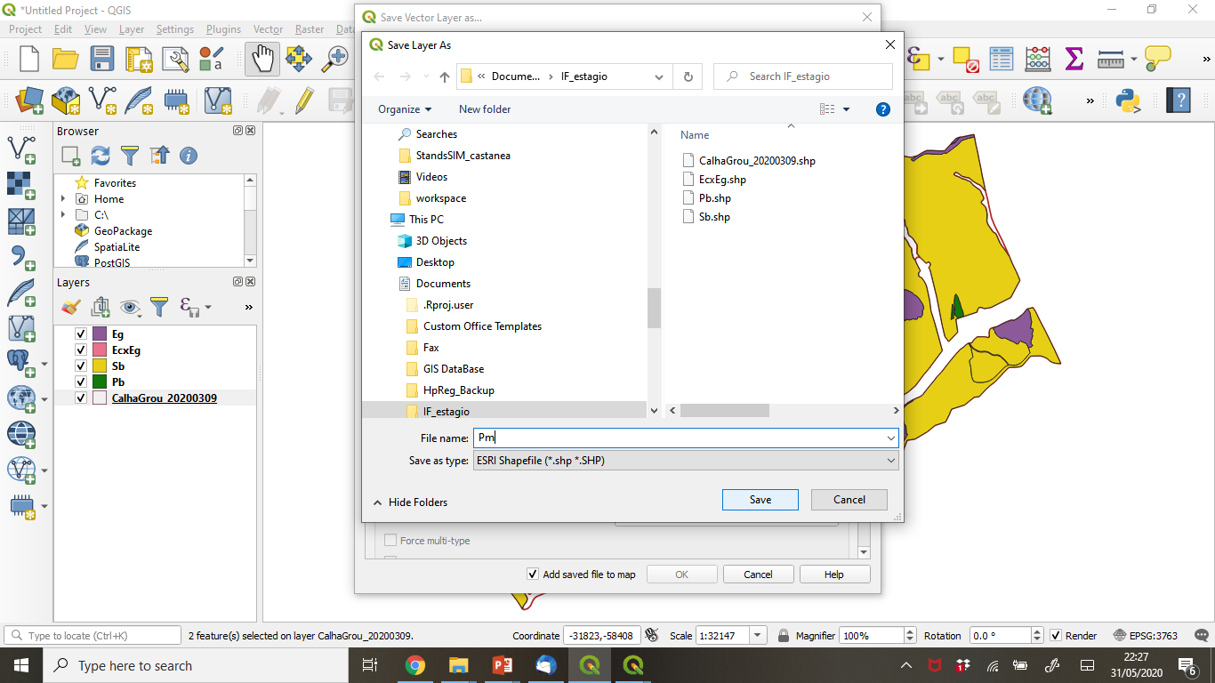

Slide 28
Faça um dissolve nos polígonos criados e calcule a área correspondente a cada um deles.
Nomeie as layers resultantes do dissolve de acordo com a espécie e a operação realizada:
Sobreiro = Sb_dissolve
Eucalipto = Eg_dissolve

Slide 29
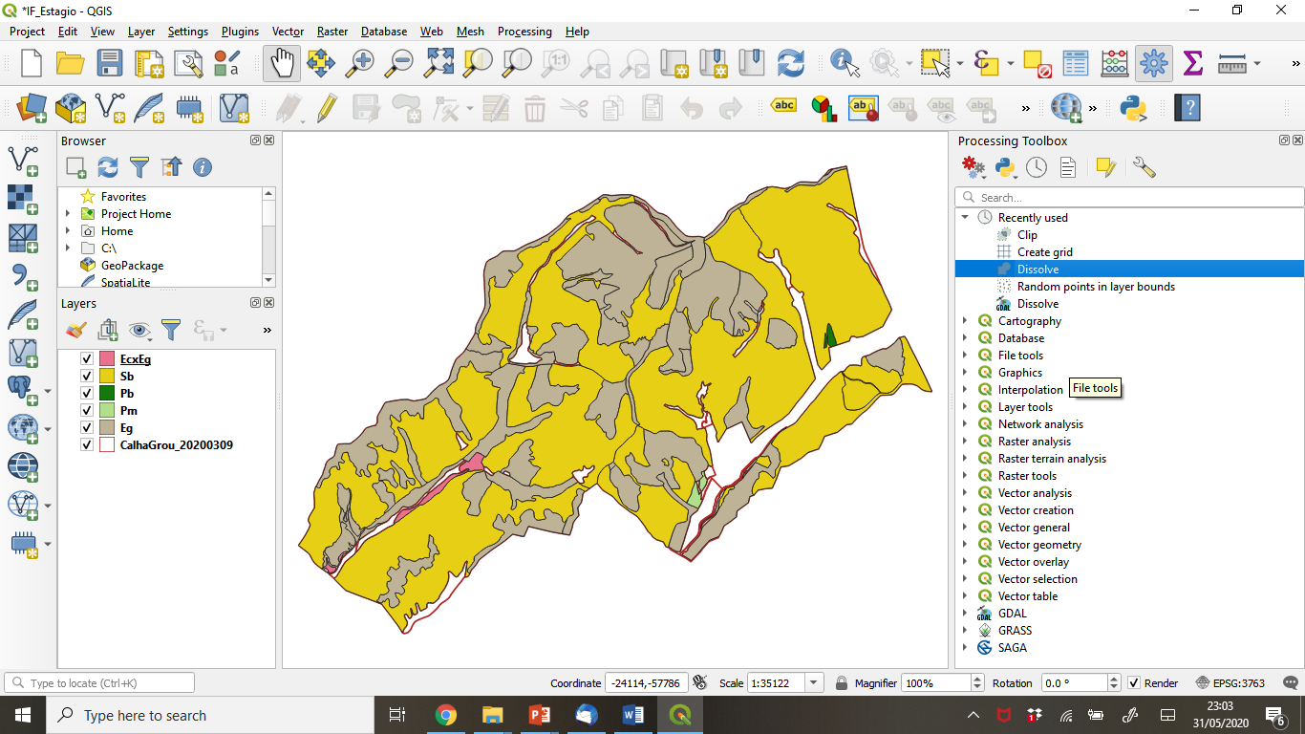

Slide 30
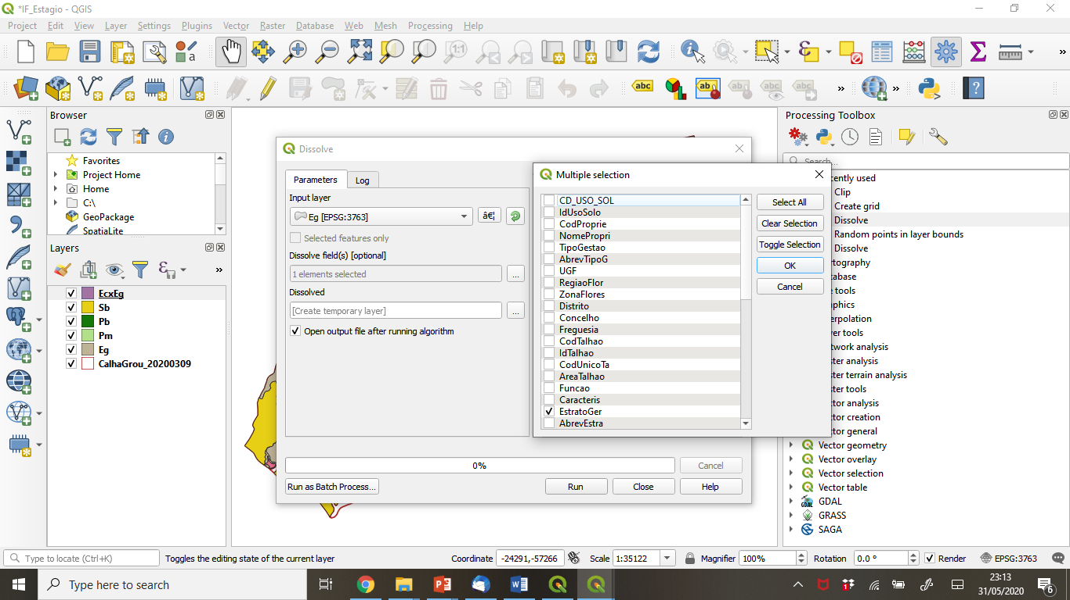

Slide 31
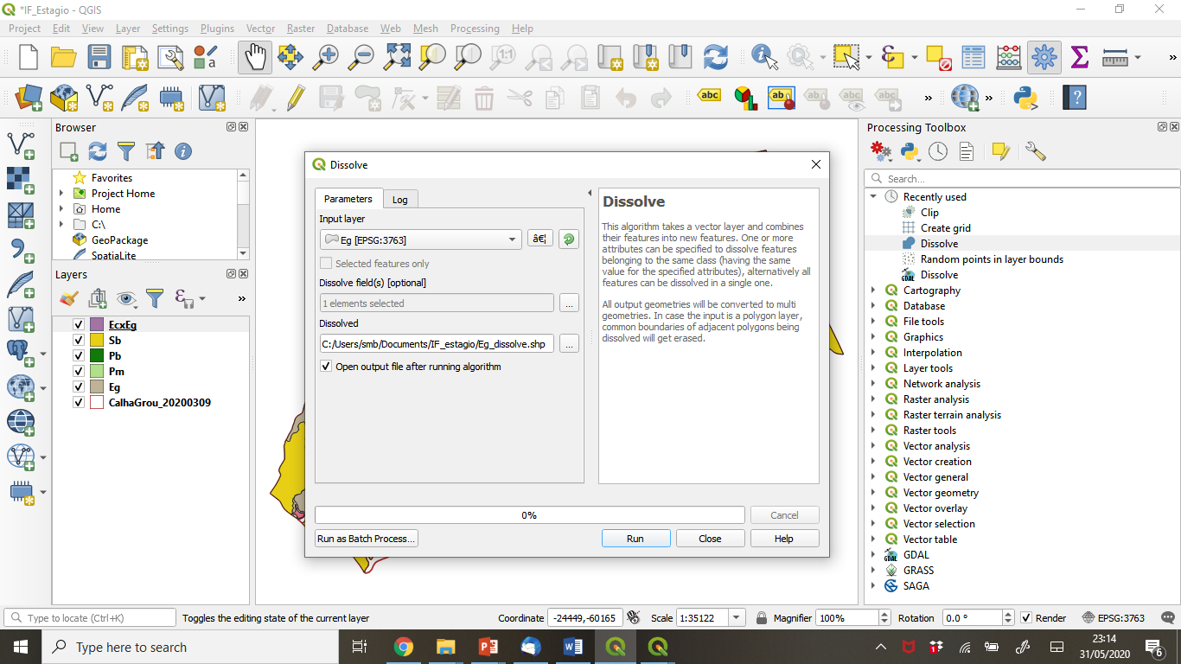

Slide 32
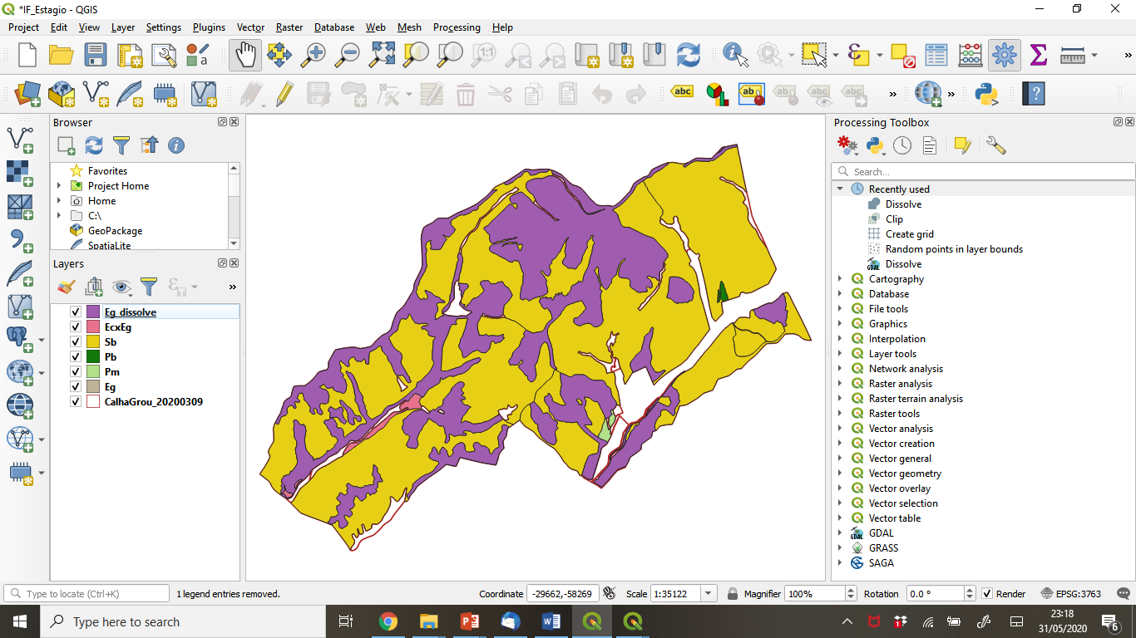

Slide 33
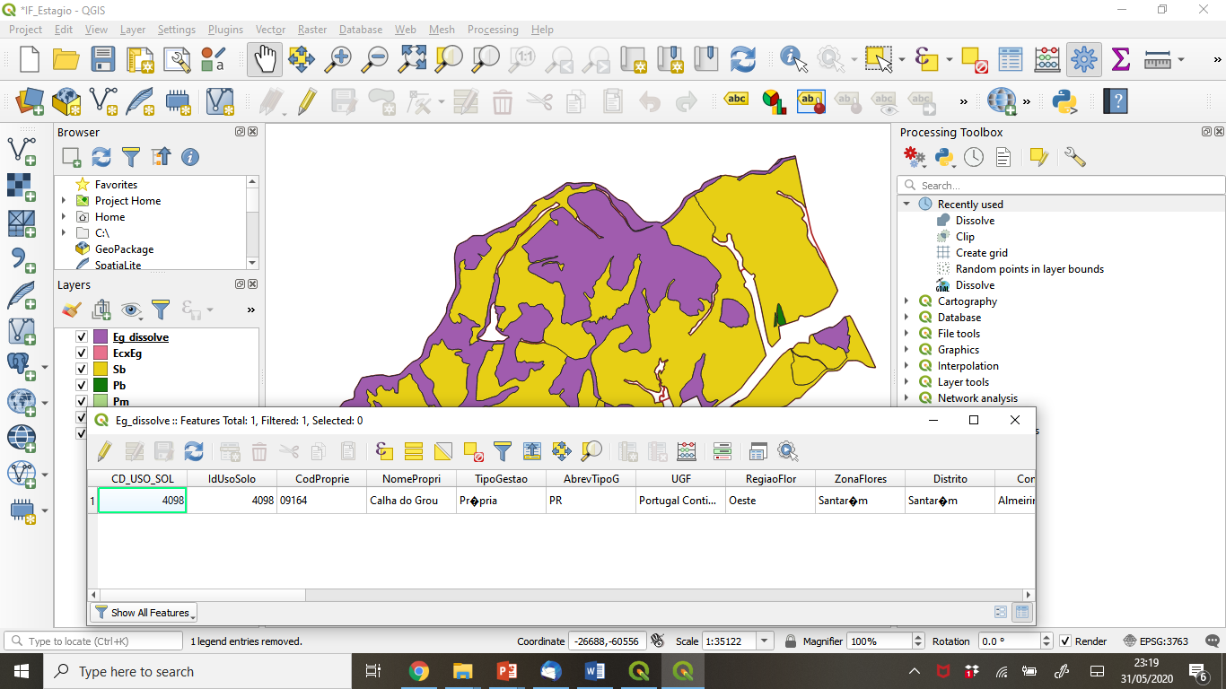

Slide 34
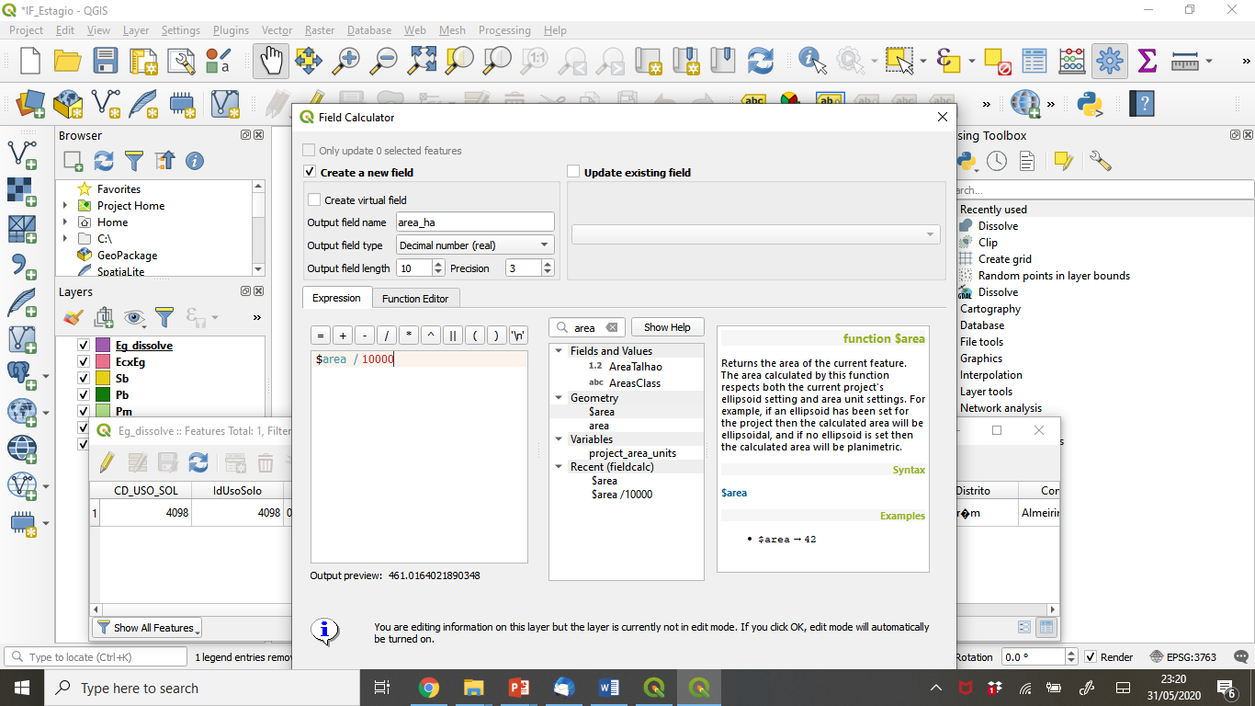

Slide 35
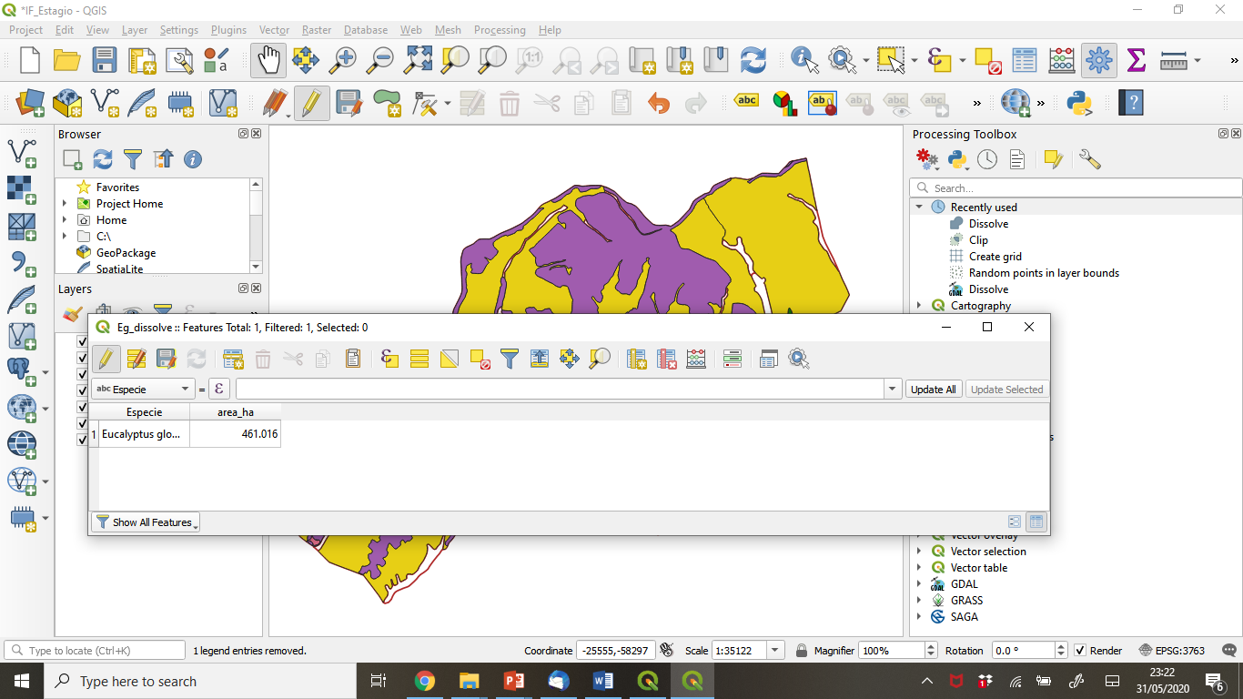

Slide 36
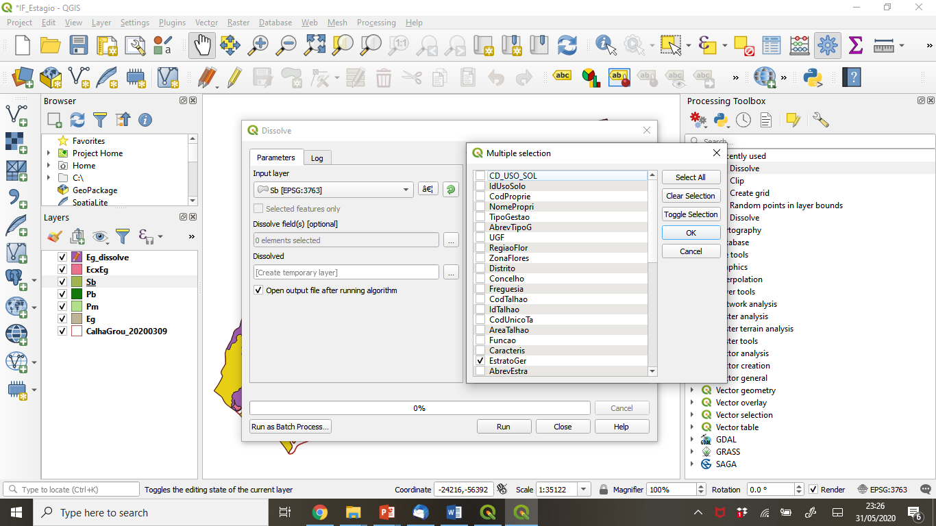

Slide 37
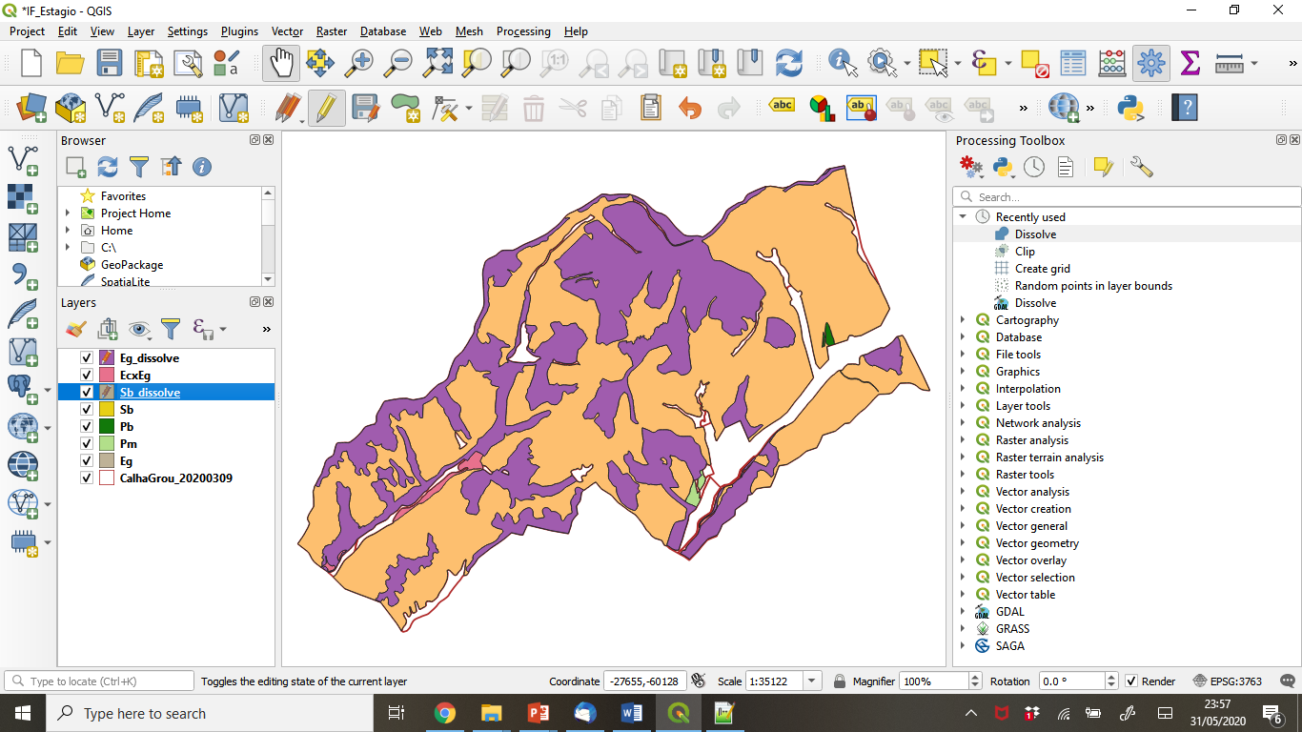

Slide 38
Faça a importação dos ficheiros .CSV para o QGIS.
Estes ficheiros representam as parcelas de inventário de sobreiro e eucalipto distribuídas pela ALTRI na Calha do Grou.
Depois sobreponha os ficheiros de pontos aos polígonos da respetiva espécie;

Slide 39
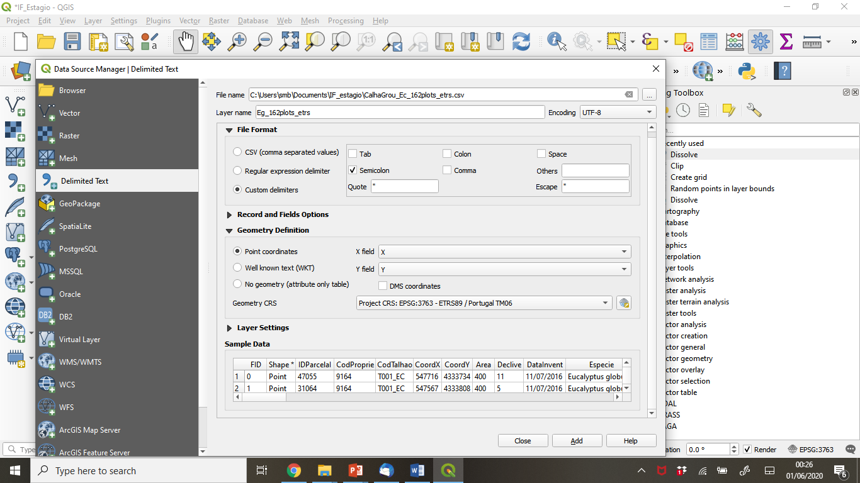

Slide 40
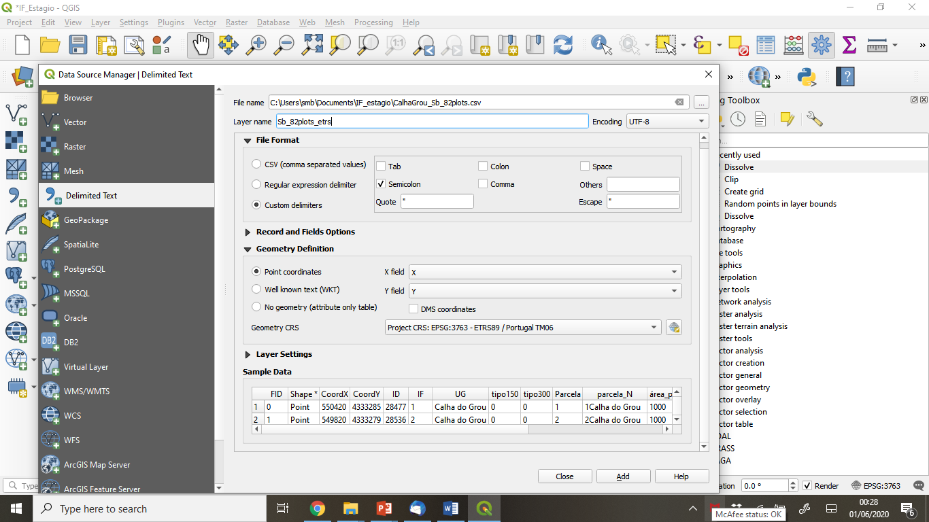

Slide 41
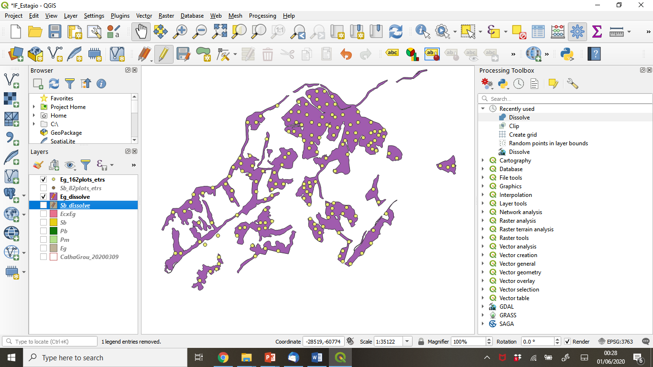

Slide 42
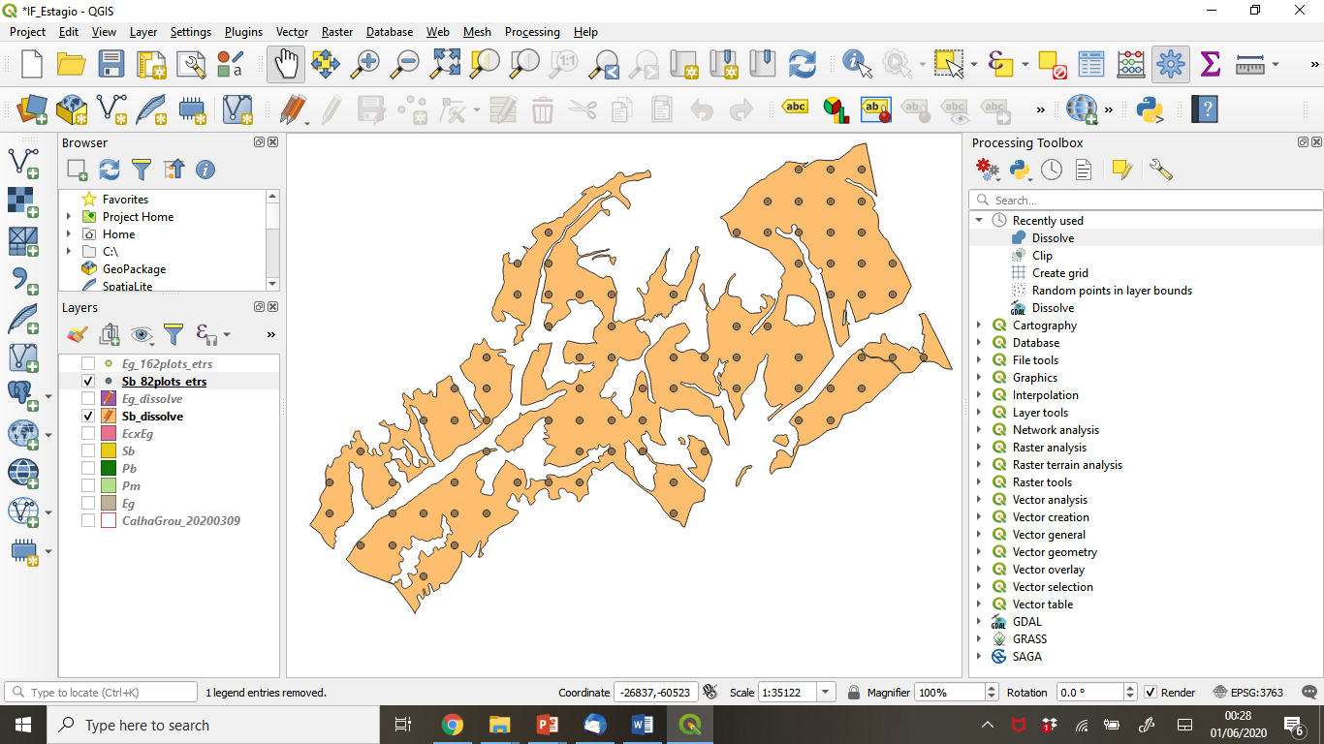

Slide 43
Eucalipto
Lance uma grelha aleatória com 162 parcelas para a área de eucalipto
Garanta que adiciona a tabela de atributos uma coluna denominada “id_par” e insira as coordenadas geográficas (x,y) na tabela de atributos destes ficheiros
Exporte os shapefiles de pontos em formato MS Excel guardando os ficheiros na pasta de trabalho

Slide 44
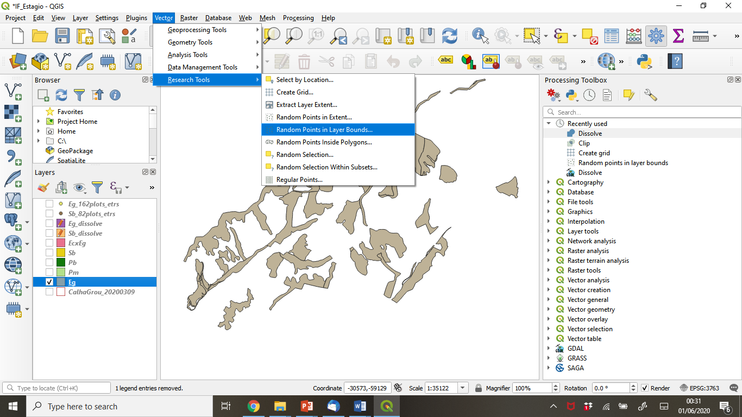

Slide 45
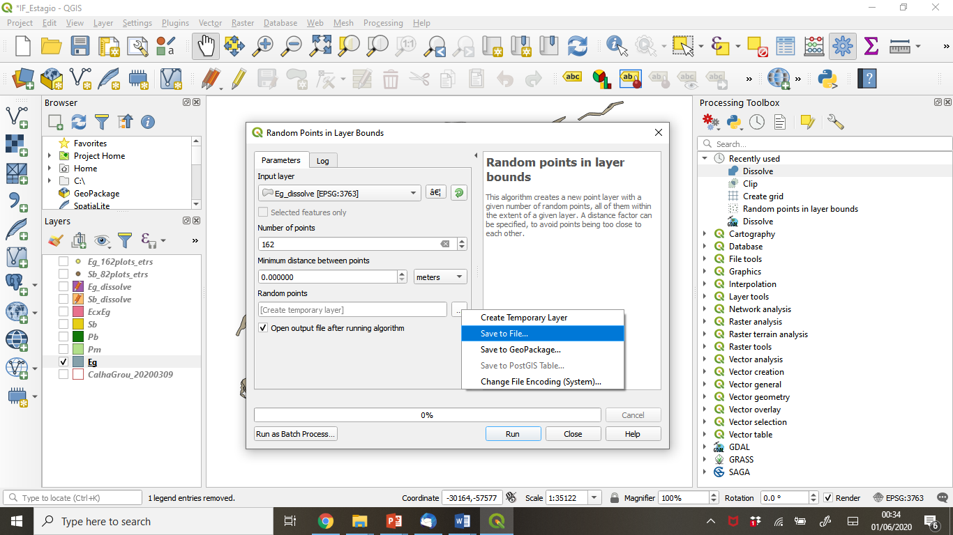

Slide 46
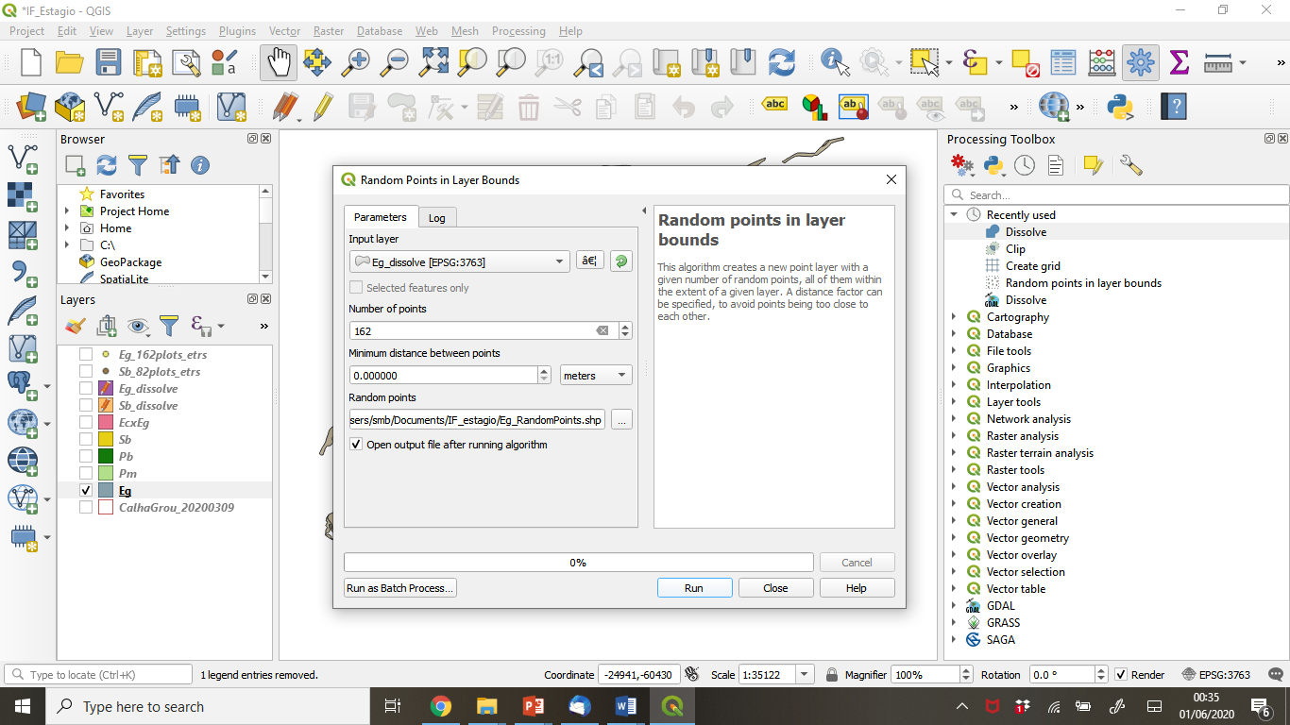

Slide 47
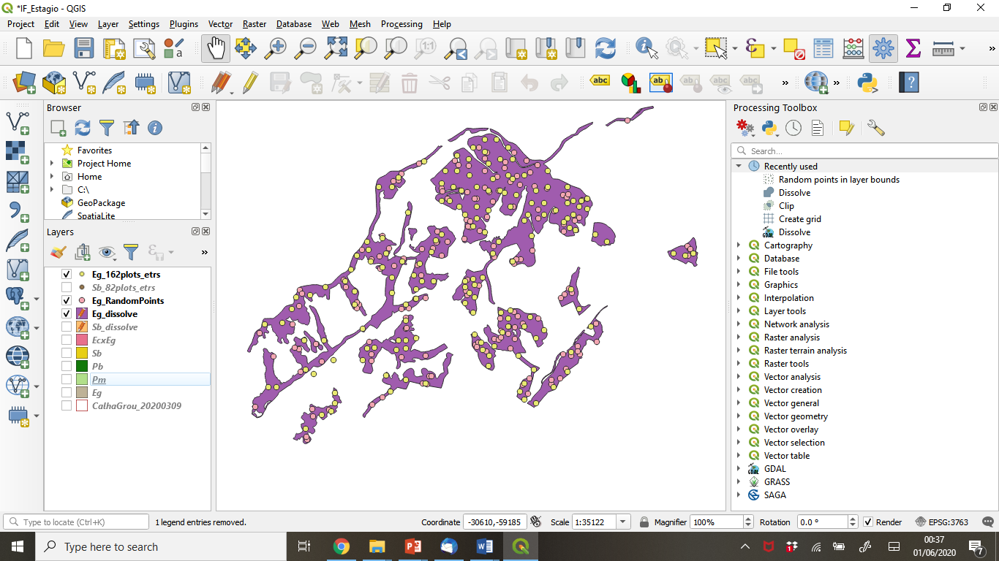

Slide 48
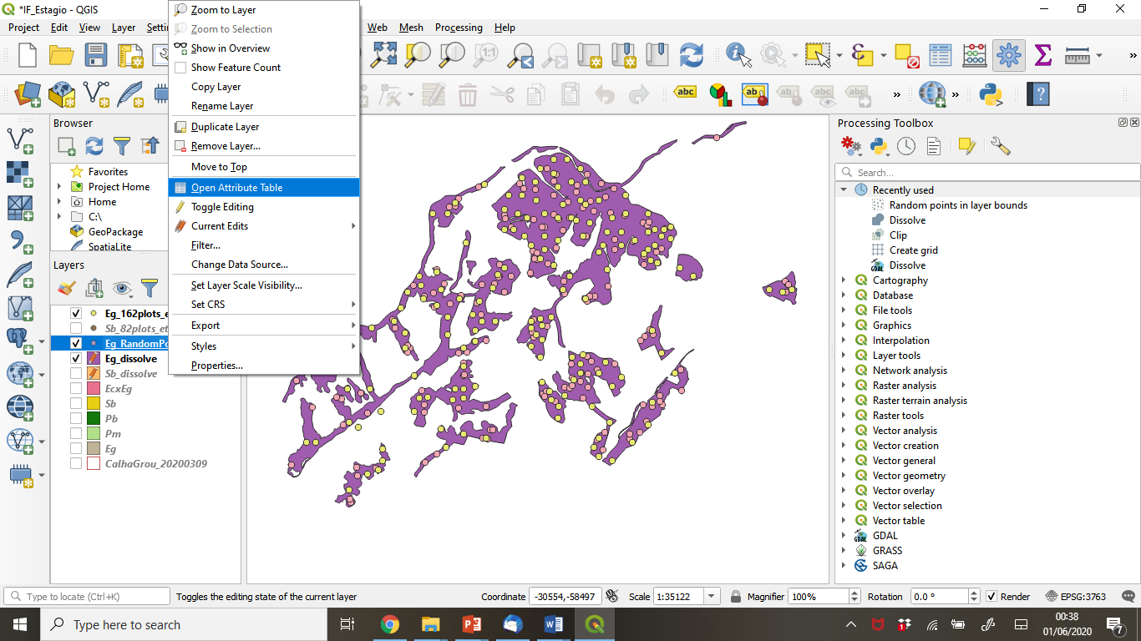

Slide 49
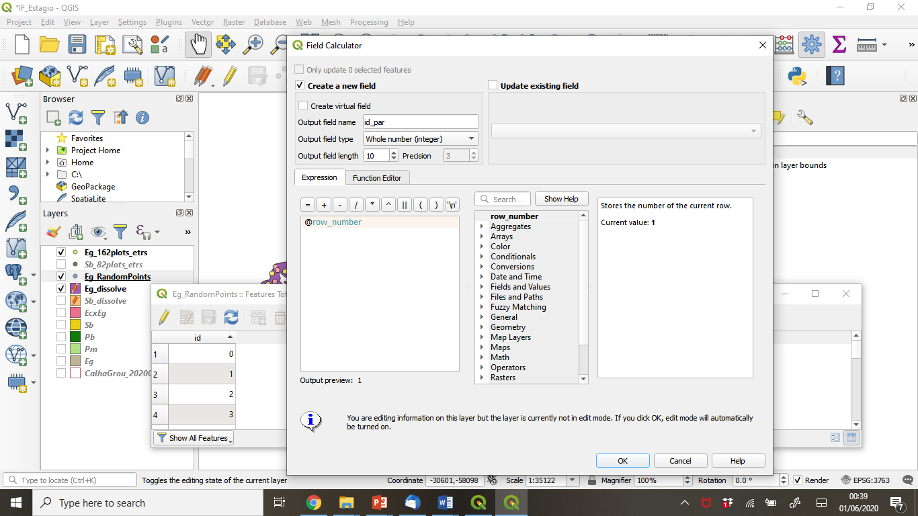

Slide 50
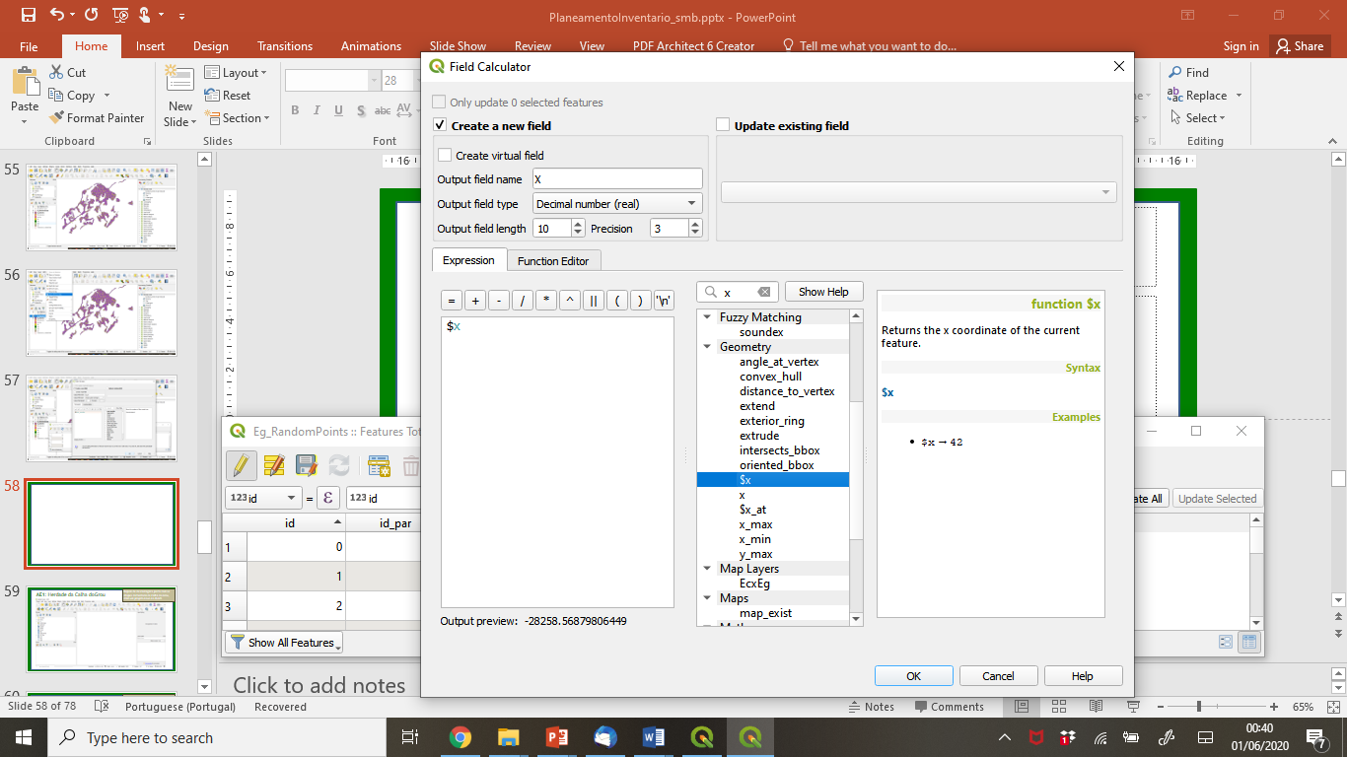

Slide 51
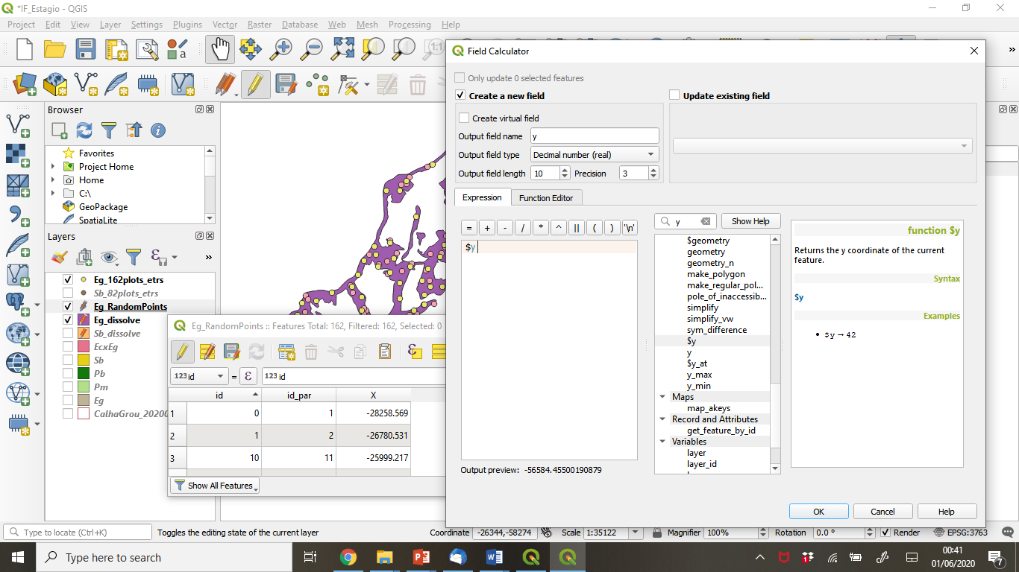

Slide 52
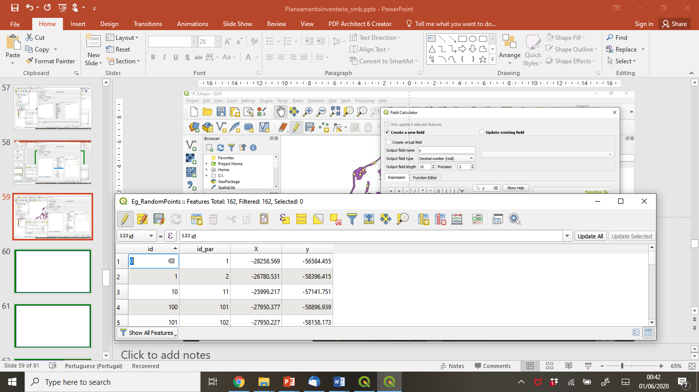

Slide 53
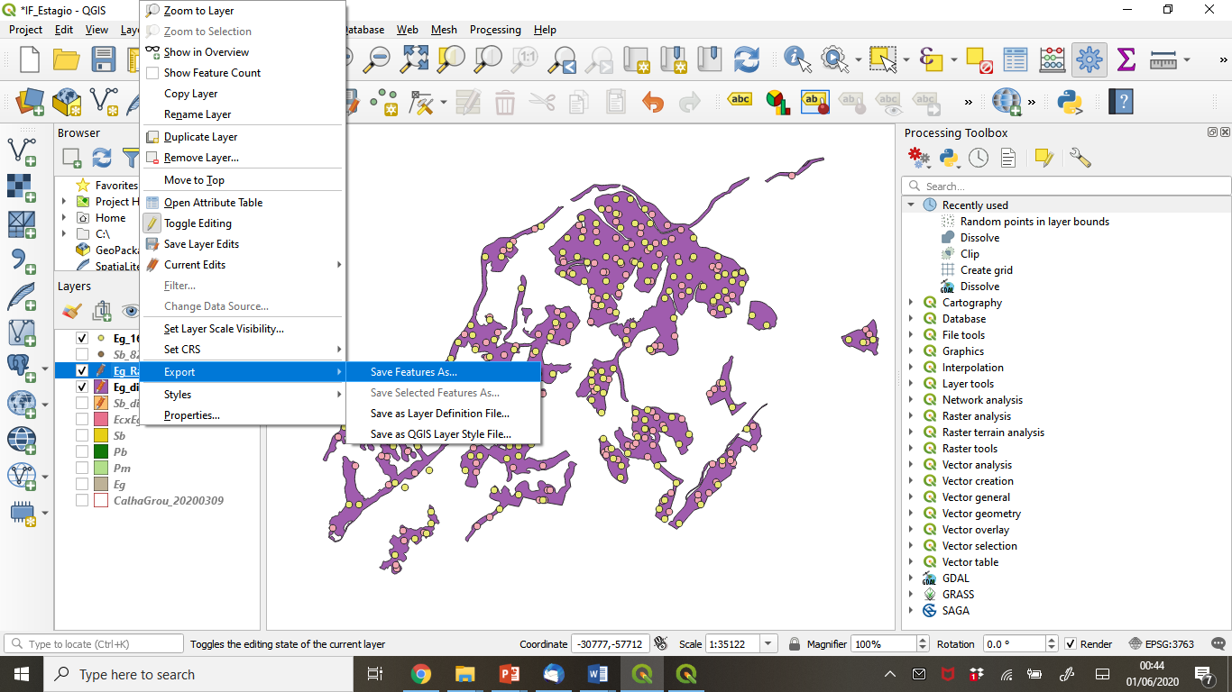

Slide 54
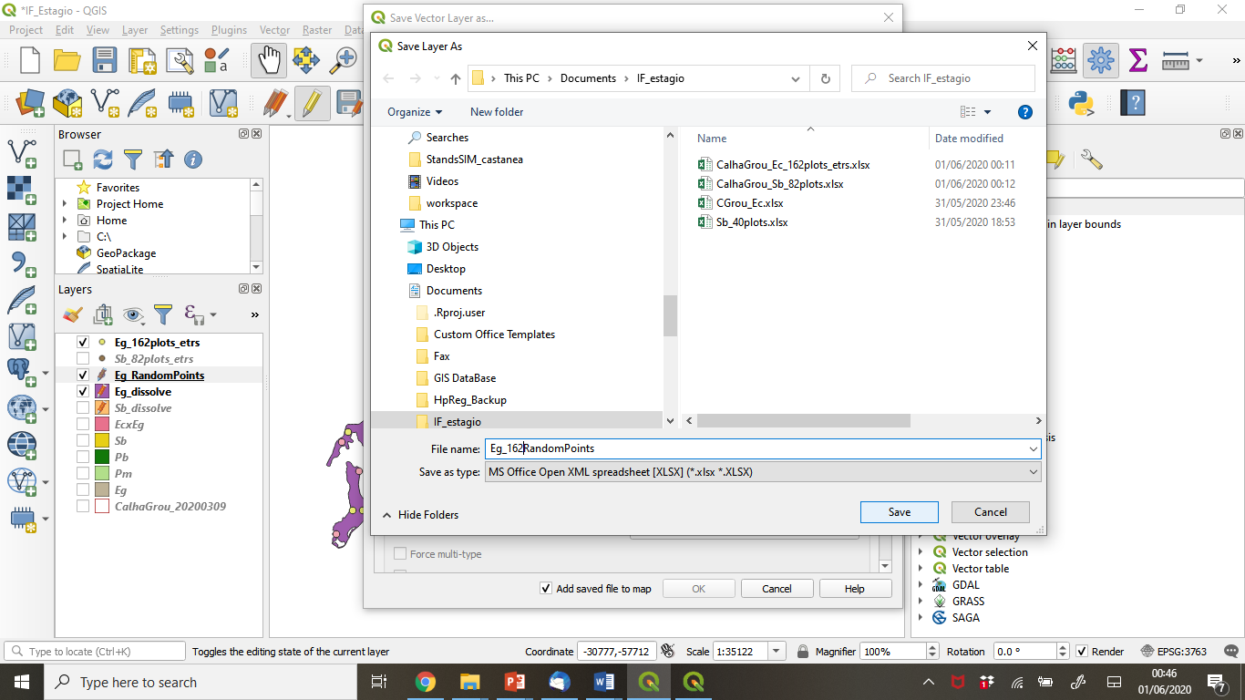

Slide 55
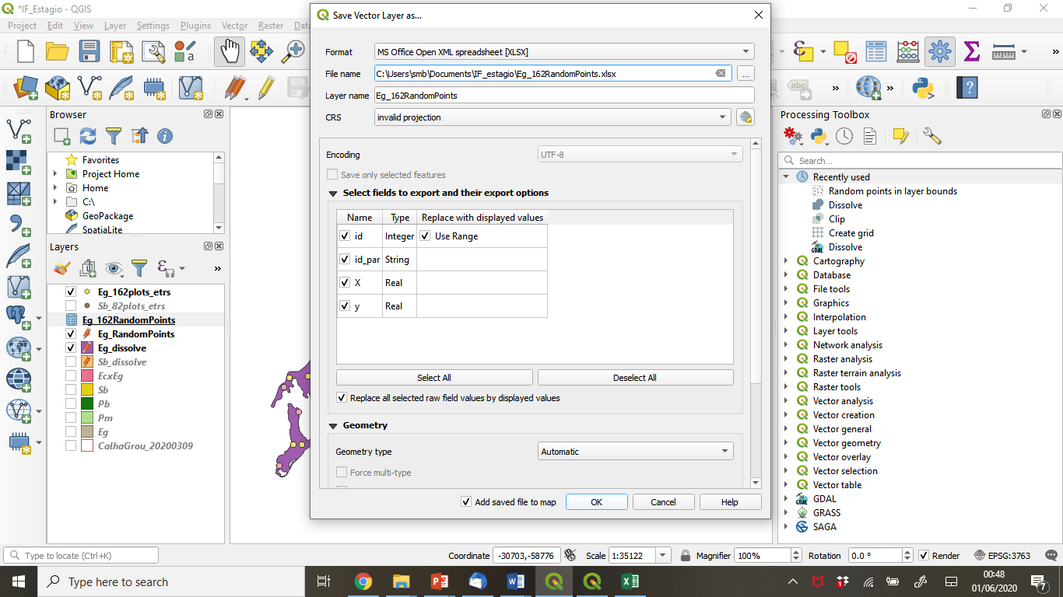

Slide 56
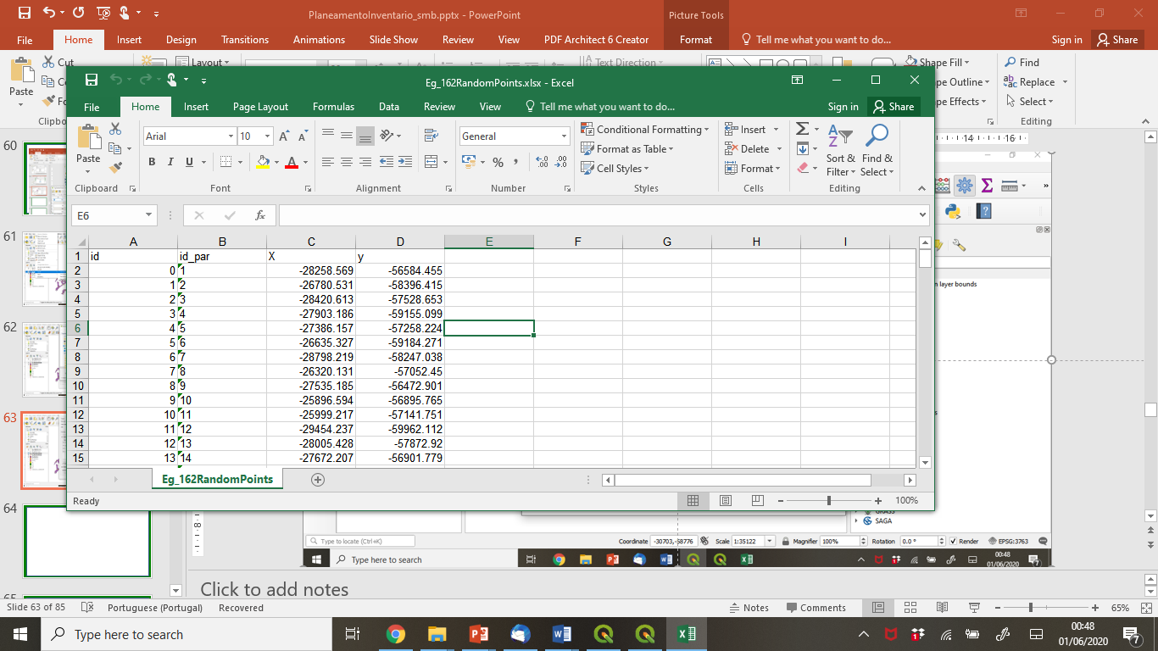

Slide 57
Sobreiro
Lançar uma grelha sistemática na área de montado garantindo um número de pontos próximo de 82
Garanta que adiciona a tabela de atributos uma coluna denominada “id_par” e insira as coordenadas geográficas (x,y) na tabela de atributos destes ficheiros
Exporte os shapefiles de pontos em formato MS Excel guardando os ficheiros na pasta de trabalho

Slide 58
